Slide 1
Presentación de fonética
26.2
Palabras con
j
x

Slide 2
Día 1
Notes:
Diga: ¡Hola, lectores! Hoy vamos a leer y escribir palabras y leer oraciones con j, x. ¿Listos?
Avance a la siguiente diapositiva.

Slide 3

1. Leer palabras
Notes:
Avance a la diapositiva 4.

Slide 4



¡Recuerda!
rojo
j
x
Texas
Notes:
Diga: Hoy vamos a repasar el sonido /j/. El sonido /j/ corresponde a las letras j y x.
Modele: Escuchen con atención: rojo. Repita con los estudiantes con la palabra Texas.
Diga: Ahora vamos a leer varias palabras con j y x.
Avance a la diapositiva 5.

Slide 5
hijo
Notes:
Lea la palabra en voz alta junto con los estudiantes.
Diga: hijo.
Repita si es necesario.
Muestre a los estudiantes las diapositivas 6-12 una a la vez y diga cada palabra en voz alta junto con ellos.
Avance a la siguiente diapositiva.

Slide 6
jugar
Notes:
Lea la palabra en voz alta junto con los estudiantes.
Diga: jugar.
Repita si es necesario.
Avance a la siguiente diapositiva.

Slide 7
texano
Notes:
Lea la palabra en voz alta junto con los estudiantes.
Diga: texano.
Repita si es necesario.
Avance a la siguiente diapositiva.

Slide 8
joroba
Notes:
Lea la palabra en voz alta junto con los estudiantes.
Diga: joroba.
Repita si es necesario.
Avance a la siguiente diapositiva.

Slide 9
paisaje
Notes:
Lea la palabra en voz alta junto con los estudiantes.
Diga: paisaje.
Repita si es necesario.
Avance a la siguiente diapositiva.

Slide 10
juzgar
Notes:
Lea la palabra en voz alta junto con los estudiantes.
Diga: juzgar.
Repita si es necesario.
Avance a la siguiente diapositiva.

Slide 11
jueves
Notes:
Lea la palabra en voz alta junto con los estudiantes.
Diga: jueves.
Repita si es necesario.
Avance a la siguiente diapositiva.

Slide 12
jurado
Notes:
Lea la palabra en voz alta junto con los estudiantes.
Diga: jurado.
Repita si es necesario.
Avance a la siguiente diapositiva.

Slide 13

2. ¡Aprendamos juntos!
Notes:
Comience en la diapositiva número 14.

Slide 14
j
1. Se escriben con j las palabras que empiezan con aj- o ej- → ajonjolí, ejercicio
2. Se escriben con j las palabras que terminan en -eje o -aje o comienzan con las sílabas ja, jo, ju → equipaje, refleje, jarabe, joroba, jurado
Notes:
Diga: Vamos a repasar la regla de ortografía de las palabras con j y x. (Haga clic)
Señale la regla y lea en voz alta. (Haga clic)
Diga: Se escriben con j las palabras que empiezan con aj- o ej-. (Haga clic)
Señale y lea en voz alta las palabras ajonjolí y ejercicio.
Diga: También escribimos con j las palabras que terminan en -eje o -aje o comienzan con las sílabas ja, jo, ju.
Señale y lea en voz alta las palabras equipaje, refleje, jarabe, joroba y jurado.
Avance a la siguiente diapositiva.

Slide 15
x
1. La letra x se pronuncia /j/ en nombres propios de origen mexicano o americano o apellidos antiguos → México, Oaxaca, Texas, Ximena
Notes:
Diga: La letra x hace dos sonidos: /j/ o /ks/. La letra x se pronuncia /j/ en nombres propios de origen mexicano o americano o apellidos antiguos.
Señale y lea en voz alta las palabras México, Oaxaca, Texas y Ximena.
Avance a la siguiente diapositiva.

Slide 16
j
1. Se escriben con j las palabras que empiezan con aj- o ej- → ajonjolí, ejercicio
2. Se escriben con j las palabras que terminan en -eje o -aje o comienzan con las sílabas ja, jo, ju → jarabe, joroba, jurado
___njolí
__rabe
ajonjolí
jarabe
Notes:
Diga: Ahora vamos a practicar. Recuerden las reglas que aprendimos. Repase las reglas si es necesario. (Haga clic)
① Muestre: ajonjolí.
Diga: De acuerdo con la regla, se escriben con j las palabras que empiezan con aj- o ej-. (Haga clic)
Diga: Leamos juntos: a - jon - jo - lí, ajonjolí. ¿Con qué empieza esta palabra y cómo se escribe? (Pausa) ¡Muy bien, empieza con aj- y se escribe con j!
Repita con la palabra jarabe.
Avance a la siguiente diapositiva.

Slide 17
x
1. La letra x se pronuncia /j/ en nombres propios de origen mexicano o americano o apellidos antiguos → Texas, México, Oaxaca y texano
Te_as
Texas
Notes:
② Muestre: Texas.
Diga: De acuerdo con la regla, la letra x se pronuncia /j/ en nombres propios de origen mexicano o americano o apellidos antiguos.
Diga: Leamos juntos: Te - xas, Texas. ¿Qué sonido hace la letra x en Texas? (Pausa) ¡Muy bien, la letra x hace el sonido /j/!
Avance a la siguiente diapositiva.

Slide 18

3. Ortografía
Notes:
Asegúrese de que todos los estudiantes tengan una pizarra donde practicar.
Avance a la siguiente diapositiva.

Slide 19

consejo
Notes:
Diga: Ahora voy a decir una palabra con j o x y luego una oración con esa palabra. Todos van a repetir la palabra y escribirla en su pizarra. Recuerden usar lo que aprendimos sobre la j y la x.
Diga: La palabra es consejo. Mi amigo me dio un consejo para ganar el juego. Repitan conmigo: consejo.
Diga: ¿Cuántas sílabas tiene la palabra? (3) con - se - jo. La primera sílaba, con, ¿cuántos sonidos tiene? (2) /k/, /o/, /n/. La segunda sílaba, se, ¿cuántos sonidos tiene? (2) /s/, /e/. La tercera sílaba, jo, ¿cuántos sonidos tiene? (2) /j/, /o/. Consejo, /k/, /o/, /n/, /s/, /e/, /j/, /o/.
Pida a los estudiantes que muestren su pizarra después de escribir la palabra para verificar su respuesta.
Repita si es necesario.
Avance a la siguiente diapositiva.

Slide 20
jornada
Notes:
Diga: La palabra es jornada. Hoy tuvimos una jornada escolar muy divertida porque fuimos a un paseo. Repitan conmigo: jornada.
Diga: ¿Cuántas sílabas tiene la palabra? (3) jor - na - da. La primera sílaba, jor, ¿cuántos sonidos tiene? (3) /j/, /o/, /r/. La segunda sílaba, na, ¿cuántos sonidos tiene? (2) /n/, /a/. La segunda sílaba, da, ¿cuántos sonidos tiene? (2) /d/, /a/. Jornada, /j/, /o/, /r/, /n/, /a/, /d/, /a/.
Pida a los estudiantes que muestren su pizarra después de escribir la palabra para verificar su respuesta.
Repita si es necesario.
Avance a la siguiente diapositiva.

Slide 21
Texas
Notes:
Diga: La palabra es Texas. En el verano, vamos a visitar a mis primos que viven en Texas. Repitan conmigo: Texas.
Diga: ¿Cuántas sílabas tiene la palabra? (2) Te - xas. La primera sílaba, Te, ¿cuántos sonidos tiene? (2) /t/, /e/. La segunda sílaba, xas, ¿cuántos sonidos tiene? (3) /j/, /a/, /s/. Texas, /t/, /e/, /j/, /a/, /s/.
Pida a los estudiantes que muestren su pizarra después de escribir la palabra para verificar su respuesta.
Repita si es necesario.
Avance a la siguiente diapositiva.

Slide 22
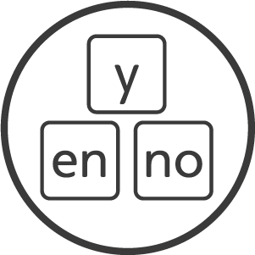
4. Palabras de alta frecuencia
Notes:
Diga: Ahora vamos a leer palabras que vemos todo el tiempo y podemos leer rápidamente. Vamos a leer estas palabras juntos.
Muestre a los estudiantes las diapositivas 23-25 una a la vez y lea cada palabra junto con ellos.
Avance a la siguiente diapositiva.

Slide 23
conocer
Notes:
Lea cada palabra junto con los estudiantes.
Diga: conocer.
Repita si es necesario.
Avance a la siguiente diapositiva.

Slide 24
unión
Notes:
Lea cada palabra junto con los estudiantes.
Diga: unión.
Repita si es necesario.
Avance a la siguiente diapositiva.

Slide 25
decía
Notes:
Lea cada palabra junto con los estudiantes.
Diga: decía.
Repita si es necesario.
Avance a la siguiente diapositiva.

Slide 26

5. Oraciones
Notes:
Diga: Ahora vamos a leer oraciones. Asegúrate de prestar atención a la puntuación y a la entonación de tu voz. Primero las vamos a leer despacio y luego con más fluidez.
Avance a la siguiente diapositiva.

Slide 27
Casi que no pudo pegar un ojo de lo contento que estaba.
Notes:
Diga: Vamos a leer juntos esta oración.
Señale la primera palabra, Casi, y lea la oración apuntando a cada palabra. Primero despacio y la segunda vez con fluidez.
Pida a los estudiantes que repitan con usted.
Haga clic para indicar la palabra.
Avance a la siguiente diapositiva.

Slide 28
Claudio quería contar la historia de Pluto.
Notes:
Diga: Vamos a leer juntos esta oración.
Señale la primera palabra, Claudio, y lea la oración apuntando a cada palabra. Primero despacio y la segunda vez con fluidez.
Pida a los estudiantes que repitan con usted.
Haga clic para indicar la palabra.
Avance a la siguiente diapositiva.

Slide 29
6. Dictado
Notes:
Avance a la siguiente diapositiva.

Slide 30
Notes:
Asegúrese de que todos los estudiantes tengan una pizarra donde practicar.
Diga: Ahora vamos a escribir una oración. Primero, quiero que me ayuden a contar cuántas palabras tiene. Escuchen atentamente.
Diga: Casi que no pudo pegar un ojo de lo contento que estaba. ¿Cuántas palabras escucharon? Vamos a repetirla juntos mientras contamos cada palabra. Casi (1), que (2), no (3), pudo (4), pegar (5), un (6), ojo (7), de (8), lo (9), contento (10), que (11), estaba (12). ¡Tiene doce palabras!
Pida a los estudiantes que escriban todas las palabras de la oración.
Diga: Puedes dividir cada palabra en sílabas y luego en sonidos para asegurarte de escribir todos los sonidos que escuchas correctamente.
Pida a los estudiantes que muestren su pizarra para verificar su respuesta. Repita si es necesario.
Avance a la siguiente diapositiva.

Slide 31
Casi que no pudo pegar un ojo de lo contento que estaba.
Notes:
Pida a los estudiantes que lean la oración en voz alta y comparen su oración con la oración que muestra la diapositiva.
Anime a los estudiantes a autocorregir su escritura.
Avance a la siguiente diapositiva.

Slide 32

¡Felicidades!
El día está completo,
¡excelente trabajo!

Slide 33
Día 2
Notes:
Diga: ¡Hola, lectores! Hoy vamos a leer y escribir palabras y leer oraciones con j, x. ¿Listos?
Avance a la siguiente diapositiva.

Slide 34
1. Leer palabras multisilábicas
Notes:
Avance a la siguiente diapositiva.

Slide 35

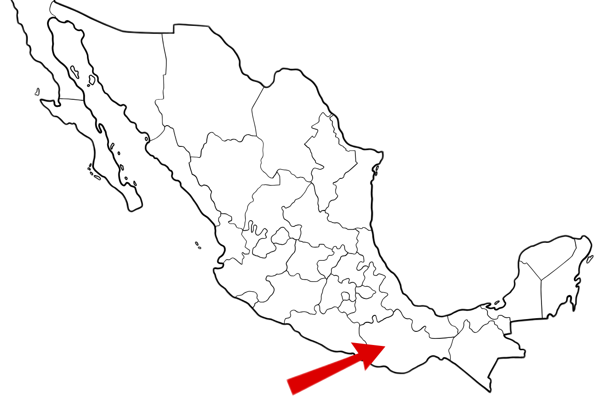
¡Recuerda!
adjetivo
j
x
Oaxaca
Notes:
Diga: Hoy vamos a repasar el sonido /j/. El sonido /j/ corresponde a las letras j y x.
Modele: Escuchen con atención: adjetivo. Repita con los estudiantes con la palabra Oaxaca.
Diga: Ahora vamos a leer varias palabras con j y x.
Avance a la diapositiva 36.

Slide 36
justificar
Notes:
Lea la palabra en voz alta junto con los estudiantes.
Diga: justificar.
Repita si es necesario.
Avance a la siguiente diapositiva.

Slide 37
plumaje
Notes:
Lea la palabra en voz alta junto con los estudiantes.
Diga: plumaje.
Repita si es necesario.
Avance a la siguiente diapositiva.

Slide 38
mexicana
Notes:
Lea la palabra en voz alta junto con los estudiantes.
Diga: mexicana.
Repita si es necesario.
Avance a la siguiente diapositiva.

Slide 39
lenguaje
Notes:
Lea la palabra en voz alta junto con los estudiantes.
Diga: lenguaje.
Repita si es necesario.
Avance a la siguiente diapositiva.

Slide 40
juramento
Notes:
Lea la palabra en voz alta junto con los estudiantes.
Diga: juramento.
Repita si es necesario.
Avance a la siguiente diapositiva.

Slide 41
sonrojarse
Notes:
Lea la palabra en voz alta junto con los estudiantes.
Diga: sonrojarse.
Repita si es necesario.
Avance a la siguiente diapositiva.

Slide 42
Xavier
Notes:
Lea la palabra en voz alta junto con los estudiantes.
Diga: Xavier.
Repita si es necesario.
Avance a la siguiente diapositiva.

Slide 43
justicia
Notes:
Lea la palabra en voz alta junto con los estudiantes.
Diga: justicia.
Repita si es necesario.
Avance a la siguiente diapositiva.

Slide 44
2. Ortografía
Notes:
Asegúrese de que todos los estudiantes tengan una pizarra donde practicar.
Avance a la siguiente diapositiva.

Slide 45
jugarreta
Notes:
Diga: Ahora voy a decir una palabra con j o x y luego una oración con esa palabra. Todos van a repetir la palabra y escribirla en su pizarra. Recuerden usar lo que aprendimos sobre la j y la x.
Diga: La palabra es jugarreta. Mi hermana me hizo una jugarreta y se escondió debajo de la cama para asustarme. Repitan conmigo: jugarreta.
Diga: ¿Cuántas sílabas tiene la palabra? (4) ju - ga - rre - ta. La primera sílaba, ju, ¿cuántos sonidos tiene? (2) /j/, /u/. La segunda sílaba, ga, ¿cuántos sonidos tiene? (2) /g/, /a/. La tercera sílaba, rre, ¿cuántos sonidos tiene? (2) /rr/, /e/. La cuarta sílaba, ta, ¿cuántos sonidos tiene? (2) /t/, /a/. Jugarreta, /j/, /u/, /g/, /a/, /rr/, /e/, /t/, /a/.
Pida a los estudiantes que muestren su pizarra después de escribir la palabra para verificar su respuesta.
Repita si es necesario.
Avance a la siguiente diapositiva.

Slide 46
mexicana
Notes:
Diga: La palabra es mexicana. La comida mexicana es muy famosa en todo el mundo. Repitan conmigo: mexicana.
Diga: ¿Cuántas sílabas tiene la palabra? (4) me - xi - ca - na. La primera sílaba, me, ¿cuántos sonidos tiene? (2) /m/, /e/. La segunda sílaba, xi, ¿cuántos sonidos tiene? (2) /j/, /i/. La tercera sílaba, ca, ¿cuántos sonidos tiene? (2) /k/, /a/. La cuarta sílaba, na, ¿cuántos sonidos tiene? (2) /n/, /a/. Mexicana, /m/, /e/, /j/, /i/, /k/, /a/, /n/, /a/.
Pida a los estudiantes que muestren su pizarra después de escribir la palabra para verificar su respuesta.
Repita si es necesario.
Avance a la siguiente diapositiva.

Slide 47
jalapeño
Notes:
Diga: La palabra es jalapeño. El jalapeño es un chile que puede ser de color verde o rojo. Repitan conmigo: jalapeño.
Diga: ¿Cuántas sílabas tiene la palabra? (4) ja - la - pe - ño. La primera sílaba, ja, ¿cuántos sonidos tiene? (2) /j/, /a/. La segunda sílaba, la, ¿cuántos sonidos tiene? (2) /l/, /a/. La tercera sílaba, pe, ¿cuántos sonidos tiene? (2) /p/, /e/. La cuarta sílaba, ño, ¿cuántos sonidos tiene? (2) /ñ/, /o/. Jalapeño, /j/, /a/, /l/, /a/, /p/, /e/, /ñ/, /o/.
Pida a los estudiantes que muestren su pizarra después de escribir la palabra para verificar su respuesta.
Repita si es necesario.
Avance a la siguiente diapositiva.

Slide 48

3. Análisis morfológico
Notes:
Diga: Hoy vamos a seguir aprendiendo sobre el acento diacrítico. Recordemos, que a veces, dos palabras se escriben igual, pero significan cosas diferentes. Para diferenciarlas, una palabra lleva tilde y la otra no. La tilde nos ayuda a saber qué palabra usar.
Avance a la siguiente diapositiva.

Slide 49
el/él
Él trajo el libro.
Notes:
Señale y lea en voz alta la oración: Él trajo el libro.
Diga: Las palabras el y él se escriben igual. La única diferencia es que una de las dos lleva tilde. La palabra el sin tilde es un artículo que acompaña a un nombre, como en el libro, el perro. La palabra él con tilde se usa para hablar de una persona.
Avance a la siguiente diapositiva.

Slide 50
si/sí
Si terminas la tarea, puedes jugar.
Sí, quiero ir al parque.
Notes:
Señale y lea en voz alta las oraciones: Si terminas la tarea, puedes jugar. y Sí, quiero ir al parque.
Diga: Las palabras si y sí se escriben igual, pero una lleva tilde. La palabra si sin tilde se usa para hacer una condición: algo pasa si ocurre otra cosa. La palabra sí con tilde se usa para decir que algo es afirmativo o para hablar de uno mismo. Recordemos que la tilde nos ayuda a saber qué palabra usar.
Diga: Ahora vamos a practicar con más palabras.
Avance a la siguiente diapositiva.

Slide 51
el/él
_ tiene una bicicleta roja.
Él tiene una bicicleta roja.
Notes:
Diga: La palabra el sin tilde es un artículo que acompaña a un nombre, como en el libro, el perro. La palabra él con tilde se usa para hablar de una persona. ¿Cuál de las dos debemos usar aquí? (Haga clic) (él, con tilde)
Avance a la siguiente diapositiva.

Slide 52
si/sí
__, me gustan los vegetales.
Sí, me gustan los vegetales.
Notes:
Diga: La palabra si sin tilde se usa para hacer una condición: algo pasa si ocurre otra cosa. La palabra sí con tilde se usa para decir que algo es afirmativo o para hablar de uno mismo. (Haga clic) (sí, con tilde)
Avance a la siguiente diapositiva.

Slide 53
el/él
Dame __ cuaderno azul.
Dame el cuaderno azul.
Notes:
Diga: La palabra el sin tilde es un artículo que acompaña a un nombre, como en el libro, el perro. La palabra él con tilde se usa para hablar de una persona. ¿Cuál de las dos debemos usar aquí? (Haga clic) (el, sin tilde)
Avance a la siguiente diapositiva.

Slide 54
si/sí
___ llueve, jugamos adentro.
Si llueve, jugamos adentro.
Notes:
Diga: La palabra si sin tilde se usa para hacer una condición: algo pasa si ocurre otra cosa. La palabra sí con tilde se usa para decir que algo es afirmativo o para hablar de uno mismo. (Haga clic) (si, sin tilde)
Avance a la siguiente diapositiva.

Slide 55

4. Desarrollo de la fluidez
Notes:
Avance a la siguiente diapositiva.

Slide 56
Todos los niños hicieron un excelente trabajo.
Notes:
Señale la oración: Todos los niños hicieron un excelente trabajo.
Modele cómo leer con expresión. Primero lea la oración con un tono monótono y luego con la expresión apropiada.
Muestre a los estudiantes las diapositivas 57-59 una a la vez y lea cada oración en voz alta junto con ellos modelando cómo leer con expresión haciendo énfasis en los signos de puntuación.
Avance a la siguiente diapositiva.

Slide 57
La narrativa personal de Claudio le llamó la atención.
Notes:
Lea la oración junto con los estudiantes.
Escuche la lectura oral de las palabras por parte de los estudiantes y, si es necesario, pídales que lean más despacio.
Avance a la siguiente diapositiva.

Slide 58
Su plumaje era rojo, amarillo y azul.
Notes:
Lea la oración junto con los estudiantes.
Escuche la lectura oral de las palabras por parte de los estudiantes y, si es necesario, pídales que lean más despacio.
Avance a la siguiente diapositiva.

Slide 59
Pensaba que era una anécdota original.
Notes:
Lea la oración junto con los estudiantes.
Escuche la lectura oral de las palabras por parte de los estudiantes y, si es necesario, pídales que lean más despacio.
Avance a la siguiente diapositiva.

Slide 60
¡Felicidades!
El día está completo,
¡excelente trabajo!

